Slide 1
מערכת שידורים לאומית

Slide 2
האדם מחפש משמעות -ויקטור פרנקל
שיעור כישורי חיים לציון יום הזיכרון לשואה ולגבורה לכיתות י - יב
ד"ר נעה טייך פייר
השירות הפסיכולוגי ייעוצי

Slide 3
רגע לפני שאנחנו מתחילים...
שגרה חדשה - מה שלומכם?
שיעור כישורי חיים מרחוק שיאפשר לכם להרגיש קרוב!
יש לכם כישורי חיים: הכלים להתמודד, להתגבר ולהמשיך הלאה מחוזקים
יש לכם חוסן – האמינו בכוחות שלכם
אז בואו נתחיל!
Notes:
פתיחה לעל יסודי
תלמידות ותלמידים יקרים
שמי ___________________ ואני יועצת חינוכית ממומחית מהשירות הפסיכולוגי חינוכי במשרד החינוך.
אני שמחה שהצטרפתם אלי לשיעור כישורי חיים.
שיגרת החיים החדשה בה מצויים כולנו היא הזדמנות עבורכם להוכיח לעצמכם שיש לכם כוחות, כישורים וכלים להתמודד עם מצבי חיים מאתגרים.
השהות בבית, הרחק מבית הספר, מהחברים ומהשגרה אינה פשוטה.
שהות זו דורשת מכם מידה של אחריות, ניהול עצמי, אופטימיות ותקווה.
בתקופה זו בה כל אחד מכם לומד לבד מביתו חשוב שתזכרו שאתם חלק מקהילה ושאינכם לבד.
המשפחה שלכם אתכם וגם החברים והמורים זמינים עבורכם מקרוב גם כשהם נמצאים רחוק.
בשנותיכם בבית הספר חוויתם בוודאי מצבי מתח ואולי גם אירועי משבר.
בכל מצב ובכל תקופה שיכללתם את כישורי החיים שלכם וראיתם כיצד כחברה וכפרטים יש בידינו כלים להתמודד, להתגבר ולהמשיך הלאה מחוזקים.
לחברה הישראלית יש חוסן.
לכם, תלמידי מערכת החינוך, יש חוסן.
האמינו בכוחות ובחוזקות שלכם – אנחנו מאמינים בכם.
שיעור "כישורי חיים" היום יעסוק ב _________________________________________
אני מאחלת לכם למידה מהנה ומשמעותית

Slide 4
מה נלמד היום
מהו יום השואה? אילו רגשות מעורר בנו היום?
נכיר את ויקטור פרנקל ואת סיפרו "האדם מחפש משמעות"
נבחן האם משמעות וייעוד בחיי אדם, מאפשרת לו להתמודד עם קשיים כתוצאה מחיזוק הרצון העצמי והגברת המוטיבציה להגשים שאיפות.
נסיים במשימה אישית בה נכתוב כל אחד לעצמו מהם הדברים המשמעותיים בחייכם הנותנים לכם כוחות וחוסן להתמודד עמם.

Slide 5
יום הזיכרון לשואה ולגבורה
את יום הזיכרון לשואה ולגבורה אנו מציינים כל שנה בכ"ז ניסן.
ביום הזיכרון לשואה ולגבורה אנו מקדישים זמן ותשומת לב לאירועים שקרו לעם היהודי בתקופת השואה.
אנו נזכרים ביהודים שנספו בשואה ובסיפורי ההתמודדות, המרד והגבורה של היהודים.

Slide 6
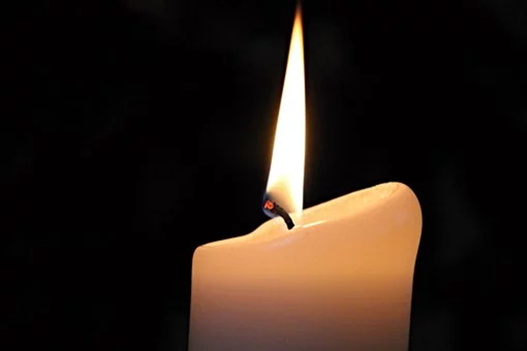
אנחנו מקדישים את היום לזיכרון השואה מטרת היום היא לדאוג לכך שלא נשכח את אחד מהמאורעות החשובים בהיסטוריה של העם היהודי.

Slide 7
חשוב לזכור!
כשאנו נזכרים בנושא השואה - אנו לא לבד!
התכנים, המראות והסיפורים עלולים להציף מחשבות ורגשות.
אנו תמיד יכולים לשתף בהם בני משפחה או חברים
את מי תבחרו לשתף?

Slide 8
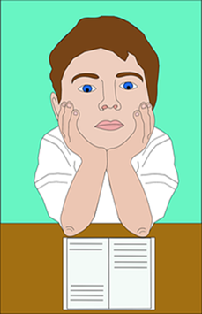
כשמדברים על השואה –
אילו מחשבות ורגשות
עולים בכם?

Slide 9
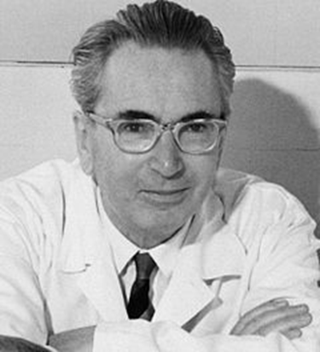
היכרות עם ויקטור פרנקל
הוגה דעות, רופא נוירולוג ופסיכיאטר יהודי וינאי

Slide 10
ויקטור פרנקל
ויקטור פרנקל נולד בוינה בשנת 1905, בן למשפחה אמידה ומשכילה, האמצעי מבין שלושה אחים. בשנת 1930 קיבל תואר דוקטור ברפואה ומיד המשיך להתמחות בתחום הנוירולוגיה והפסיכיאטריה.
עם פרוץ מלחמת העולם השנייה קיבל אשרת כניסה לארצות הברית, אך נשאר בוינה למרות הסכנה כדי לגונן על הוריו. כאשר נכבשה אוסטריה, הועבר יחד עם בני משפחתו למחנות הריכוז טרזין, ואחר מכן לאושוויץ, בו עבד כחמישה חודשים בעבודות כפייה, בהמשך הועבר למחנה הריכוז דכאו, שם עבד כרופא עד שחרור המחנה על ידי כוחות בעלות הברית.
רוב משפחתו נספתה בשואה, ולאחר המלחמה חזר לוינה, והשלים תואר דוקטור בפילוסופיה. ב-1975 קיבל אזרחות כבוד של עיר הולדתו וינה שבה נפטר ב-1997

Slide 11
הגישה שפיתח
הגישה שפיתח מבוססת על חוויותיו ועל התמודדותו עמן, ומבקשת לתת מענה לשאלות הקיומיות האישיות והאנושיות שנשארו פתוחות בנפשם של רבים לאחר השואה, אצל אלו שחוו אותה, אצל בני התקופה ועבור הדורות הבאים.

Slide 12
ספרו "האדם מחפש משמעות"
בספרו 'האדם מחפש משמעות', כותב פרנקל על חייו במחנה הריכוז במלחמת העולם השנייה.
הספר הוא מבוא לגישה פילוסופית ותרפויטית שיצר וקרא לה בשם לוגותרפיה.
הנחת היסוד שלה היא שהנתיב המאפשר לאדם להתחבר לעצמו ולכוחות היצירה וההתמודדות שלו
הוא דרך הגילוי שלו עצמו את משמעות חייו.

Slide 13
המסר המרכזי העולה מכתיבתו
פרנקל מתמקד בחוויה האישית שלו ובאנשים שהצליחו לשרוד את השואה ולא איבדו את רצון החיים.
אותם אנשים הציבו לעצמם מטרה שלמענה רצו להמשיך לחיות, ודבקותם במטרה נתנה לחייהם משמעות.
טענתו המרכזית מסתכמת במילותיו של ניטשה:
"מי שיש לו 'למה' שלמענו יחיה, יוכל לסבול כמעט כל 'איך'".

Slide 14
"מי שיש לו 'למה' שלמענו יחיה, יוכל לסבול כמעט כל 'איך'".
האם לדעתכם הענקת משמעות בחיים עוזרת לאדם להתמודד עם משברים?

Slide 15
הפסקה 10 דקות

Slide 16
"סגולה מיוחדת היא באדם שאין הוא יכול להתקיים אלא אם כן הוא צופה אל העתיד. זה מקור ישעו ברגעים הקשים ביותר של קיומו, אם כי יש שהוא צריך לאלץ את רוחו שייטול עליו משימה זו."
מדוע חשובה הציפיה לעתיד? האם בציפייה לדבר מה, אנו מקבלים כוחות וחוסן להתמודד עם המשימות בהווה?

Slide 17
בציפייה בה יש תקווה קיימים תהליכים קוגניטיביים מורכבים של מכוונות להצבת מטרות ולהשגתן.
יש מחויבות מצדו של האדם לפעולה כלשהי, יש פעילות חשיבה מתמדת שמטרתה להביא לשינוי, יש התבוננות פנימית, יש בחינה והערכה חשיבתית מתמדת ומודעות לכל שלב ושלב.
תקווה היא מיומנות קוגניטיבית, מורכבת שניתן ללמוד אותה וללמד אותה.

Slide 18
"כל אדם ביסודו הוא יחיד ומיוחד ואם לא בעיני כול... הרי בעיני האדם שאוהב אותו."
ויקטור פרנקל מתייחס לכוחה של האהבה כהבנה כמקור כוח לראיית המיוחדות שבכל אדם,
הוא מתחיל את משפטו ב "כל אדם ביסודו.. "
מדוע בעת התמודדות עם משבר ישנה חשיבות לייסוד?

Slide 19
מקום מוכר בסביבה תומכת מאפשר לאדם לחוש אמון וביטחון להיעזר ולהתגבר במצבי לחץ ומשבר

Slide 20
"הדרך שבה נשאו את סבלם, הייתה הישג נפשי אמיתי. חירות רוחנית זו, שאין לשלול אותה מן האדם, היא שנותנת משמעות ותכלית לחיים."
בתקופת השואה היהודים סבלו מהיעדר חירות פיזית. המציאות לא אפשרה בחירה חופשית.
מדוע לדעתכם ההבנה אודות אי היכולת לאיסור חירות רוחנית, נתנה כוחות נפשיים להתמודדות?

Slide 21
התמודדות טובה וגיוס כוחות אישיים מבוססים על תפיסת המשבר באופן מאוזן ונכון.
(פרופורציה, פרספקטיבה, אלטרנטיבה ואמונה)

Slide 22
פרנקל ביסס את משנתו הפילוסופית על שלוש נקודות עיקריות:
א. חופש הרצון - יש לנו כוח השפעה על הנעשה בחיינו.
ב. השאיפה למשמעות - השאיפה של האדם היא למצוא משמעות במצבים המשתנים שבחייו.
ג. יש משמעות בחיים - לכל בני האדם יש משמעות והאדם יכול ונידרש למצוא אותה.

Slide 23
בנימה אישית:
אני מזמינה אתכם לחשוב ולסמן לעצמכם מהם הדברים המשמעותיים בחייכם הנותנים לכם כוח וחוסן להתמודד עם מצבים מורכבים.
בררו לעצמכם: כיצד בא לידי ביטוי חופש הרצון, והאם יש לכם כוח השפעה על הנעשה בחייכם?
האם קיימת בכם השאיפה למשמעות במצבים המשתנים שבחייכם.
זיכרו - שלכל בני האדם יש משמעות והאדם יכול אם רוצה בכך למצוא אותה.

Slide 24
לסיום...
גם מרחוק אפשר להרגיש קרוב
לא נשארים לבד
שומרים על קשר, משתפים במה שעובר עלינו
ומתעניינים באחרים
ניפגש בשיעור כישורי חיים הבא!
Notes:
סיום לעל יסודי
תלמידות ותלמידים יקרים, תודה רבה שלמדתם איתי שיעור כישורי חיים
בנושא יום הזיכרון לשואה ולגבורה
אני מקווה שגם מרחוק אתם הצלחתם להרגיש יחד וקרוב.
תלמידות ותלמידים יקרים גם בימי הלמידה מרחוק, אל תישארו לבד.
דברו והיו בקשר עם המשפחה, עם החברים, עם המורים.
שתפו ברגשות ובמחשבות שלכם,
התעניינו גם בהם ובמה שקורה להם.
זכרו - אתם חלק חשוב במאמץ לאומי כולל
כל אחת וכל אחד מכם עוזר לשמור על הבריאות בישראל.
ובתוך השגרה החדשה -
שימרו על קשר עם מי שממלא את ליבכם אהבה,
השתדלו לבצע פעולות שמעניקות לכם שלווה,
זכרו שגם מרחוק חבריכם לצדכם בנאמנות ובאחווה,
והחשוב מכל - תנו לעצמכם להאמין בטוב ולחוש תקווה.
להתראות בשיעור כישורי חיים הבא!

Slide 25
תודה שהייתם איתי

Slide 26
שימוש ביצירות מוגנות בזכויות יוצרים ואיתור בעלי זכויות
השימוש ביצירות במהלך שידור זה נעשה לפי סעיף 27א לחוק זכות יוצרים, תשס"ח-2007. אם הינך בעל הזכויות באחת היצירות, באפשרותך לבקש מאיתנו לחדול מהשימוש ביצירה, זאת באמצעות פנייה לדוא"ל rights@education.gov.il

